Slide 1














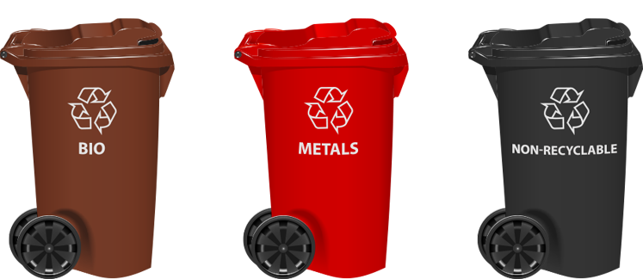

Slide 2
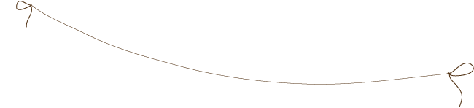
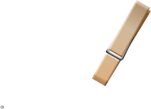
目录
目录
目录
垃圾分类的由来
垃圾分类的原则
如何做好垃圾分类
垃圾桶的标志

Slide 3
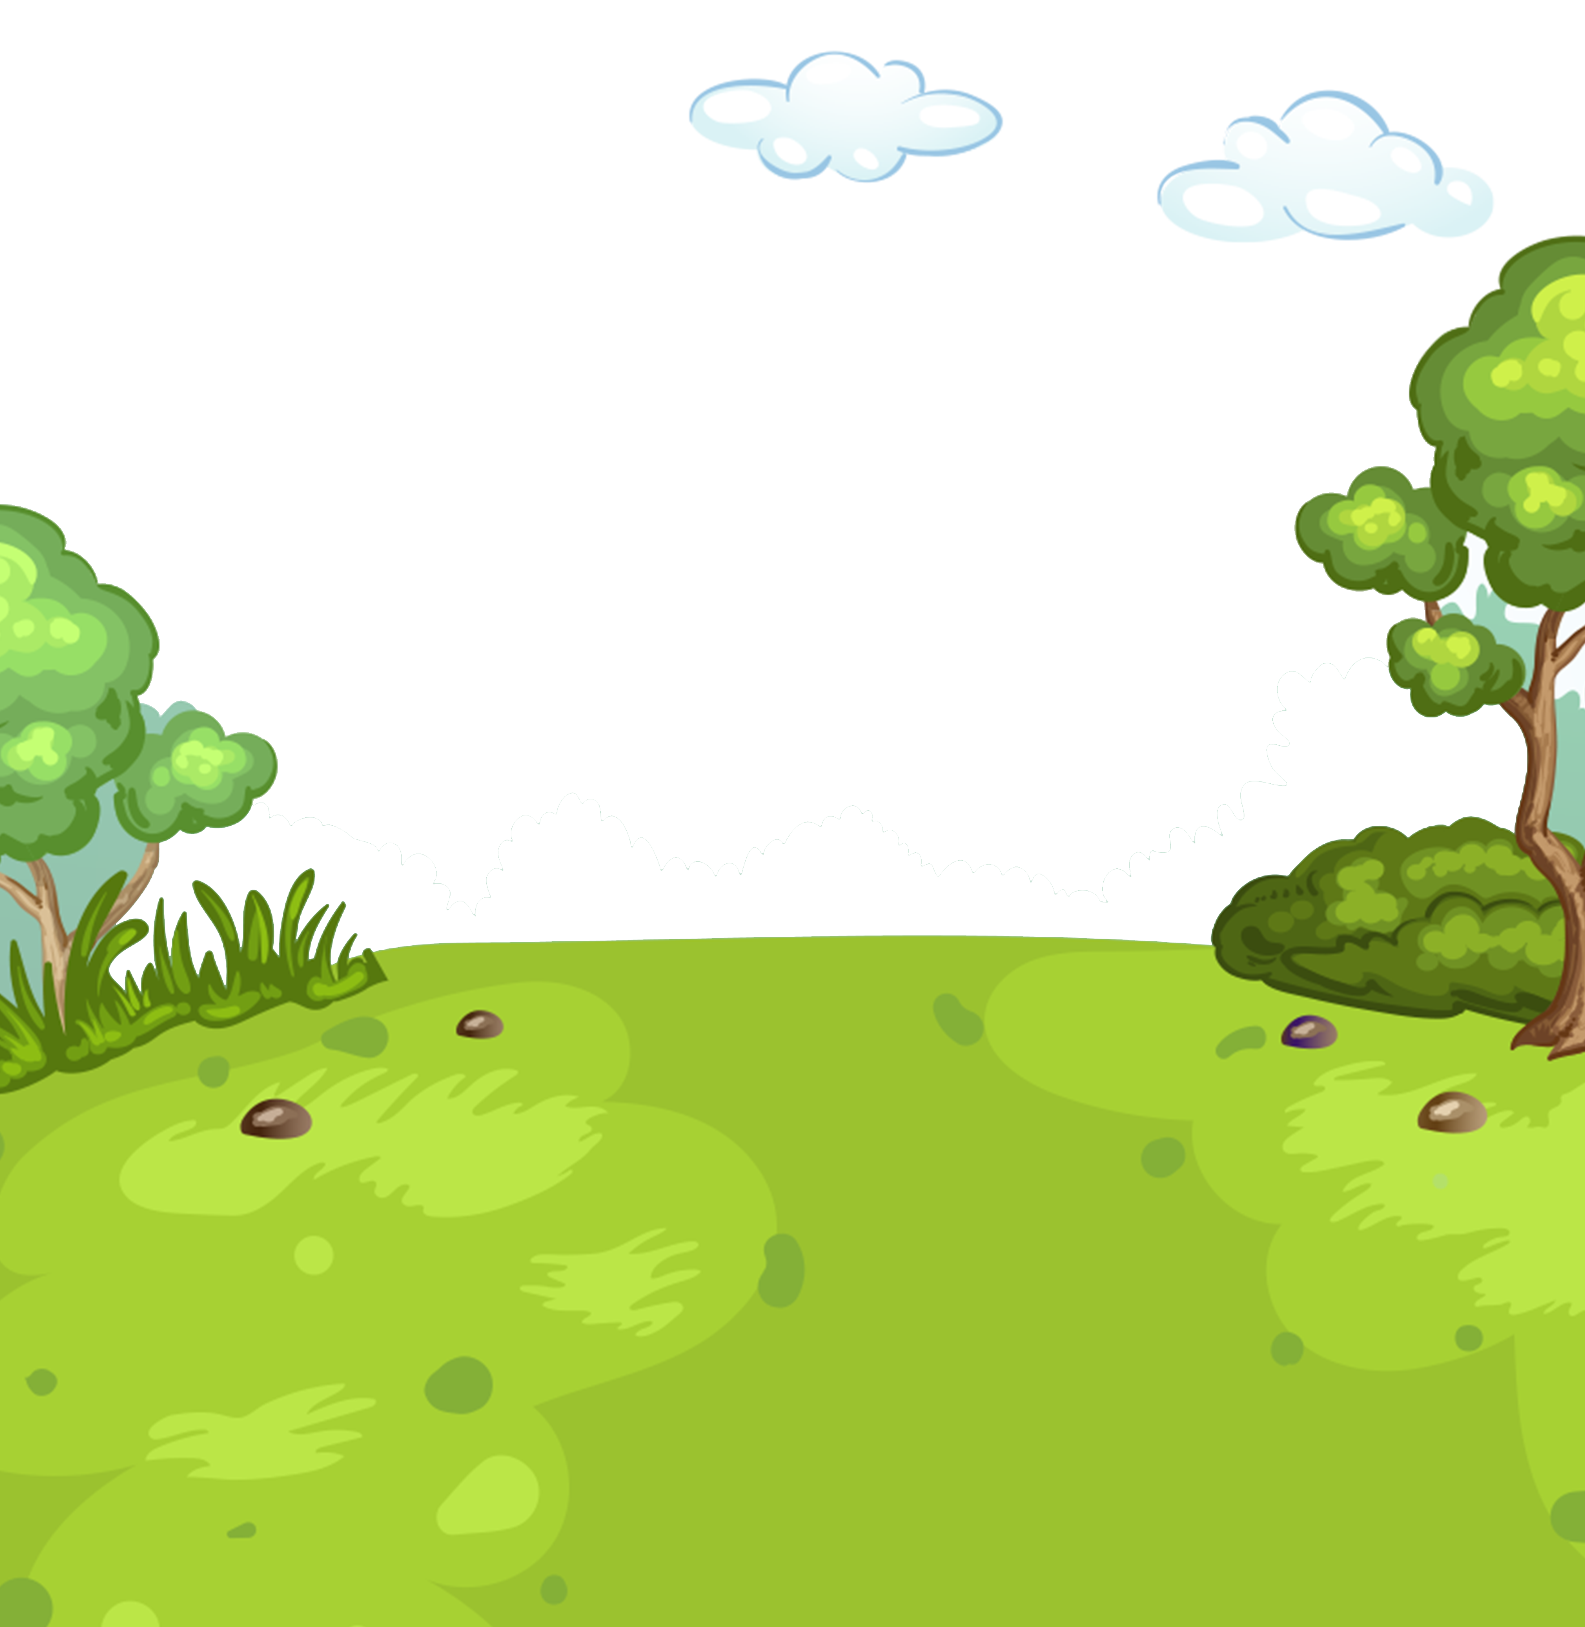
01
垃圾分类的由来
PART one
The origin of garbage classification

Slide 4

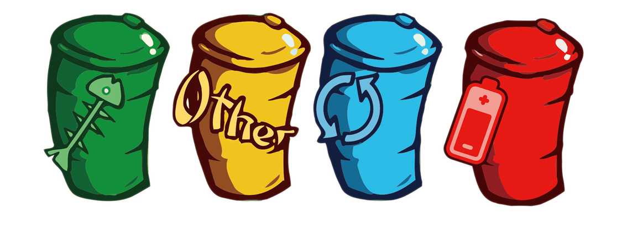

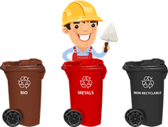

垃圾分类，指按一定规定或标准将垃圾分类储存、分类投放和分类搬运，从而转变成公共资源的一系列活动的总称。分类的目的是提高垃圾的资源价值和经济价值，力争物尽其用。

Slide 5




1
减少垃圾量
垃圾分类，去掉能回收的和不易降解的物质，减少垃圾数量达50%。
2
减少污染
废弃电池含有金属汞镉等有害物质，土壤中的废塑料会导致农作物减产。
垃圾分类的原因
3
垃圾资源化
1吨废塑料可炼600公斤的柴油，1吨废纸可生产好纸800公斤，可以少砍17棵大树，并减少35%的水污染。

Slide 6
02
垃圾分类的原则
PART two
Garbage classification principle

Slide 7
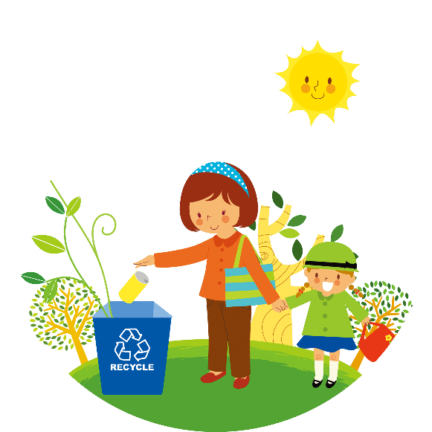
因地制宜
各地、各区、各社（区）、各小区地理、经济发展水平、企业回收利用废弃物的能力、居民来源、生活习惯、经济与心理承担能力等各不相同。

Slide 8
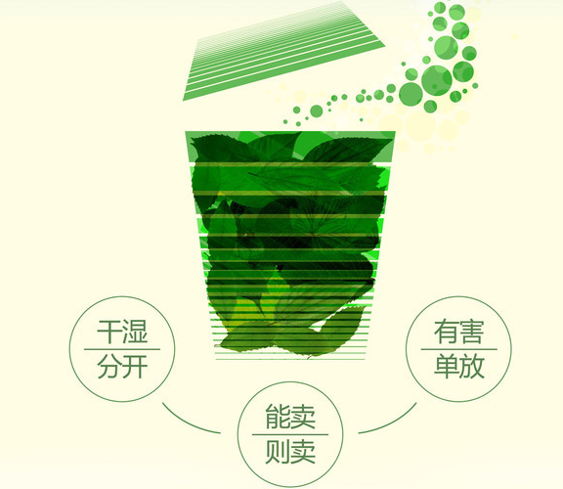
分而用之
分类的目的就是为了将废弃物分流处理，利用现有生产制造能力，回收利用回收品，包括物质利用和能量利用，填埋处置暂时无法利用的无用垃圾。

Slide 9
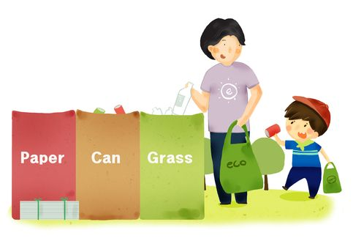
自觉自治
社区和居民，包括企事业单位，逐步养成“减量、循环、自觉、自治”的行为规范，创新垃圾分类处理模式，成为垃圾减量、分类、回收和利用的主力军。

Slide 10
03
垃圾桶的标志
PART three
Sign the trash

Slide 11
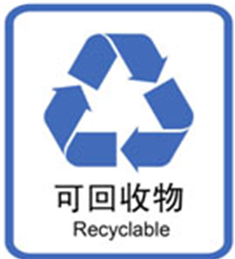
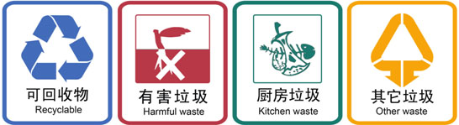

Slide 12

可回收垃圾
塑 料
玻 璃
金属物
废 纸

Slide 13








有害垃圾
废油漆桶
废墨盒
杀虫剂
废灯管
过期药品
废电池

Slide 14

厨房垃圾
菜梗
菜叶
剩菜
剩饭
瓜果
皮核
茶叶
蛋壳

Slide 15

宠物粪便
烟 头
灰 土
一次性餐盒
废旧陶瓷
其他垃圾
污染纸张

Slide 16
04
如何做好垃圾分类
PART four
How to do garbage sorting

Slide 17
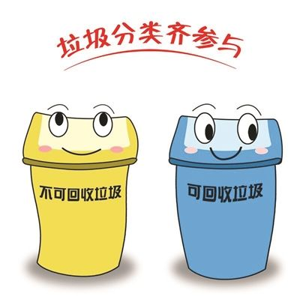
废物利用
对于垃圾，不论哪种处理方式都会对环境产生危害，增加社会负担，造成资源的浪费。所以解决垃圾处理的最好方法就是废物利用。

Slide 18
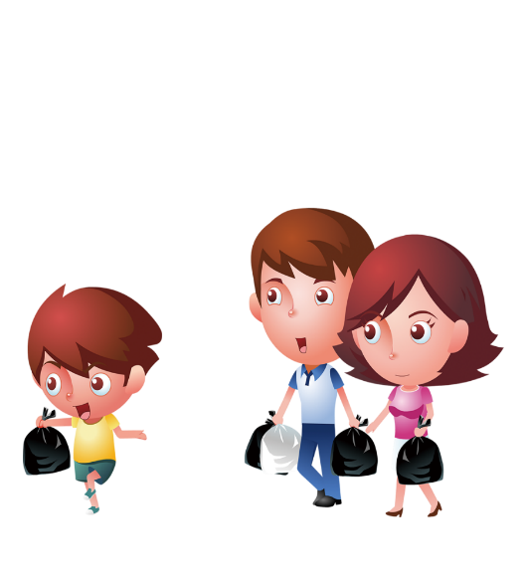
多一点节俭，少一点铺张浪费；
将垃圾分类，尽可能的回收利用；
减少或不使用一次性用品；
物品进行多次利用，增加物品的利用效率。
减 少 垃 圾
就在平常的生活中

Slide 19
当你日常外出时，常备一个购物纸袋，购物时尽量不用塑料袋；
当你买菜时，如果可能，拎上你的菜篮子，千万不用塑料袋；
当你在外用餐时，请带上一个饭盒，不要用泡沫饭盒来盛餐；
自觉做好垃圾分类；
节约每一张纸，节约每一支笔，减少垃圾产生。

Slide 20
垃圾要分类，资源要利用
今天分一分，明天美十分
积极参与垃圾分类，创优美社区环境
分类收集人人有责，男女老幼齐参与
未来人类的文明，将是绿色文明
提高社区的品味，从垃圾分类开始
垃圾分类，举手之劳
垃圾分一分，环境美十分
垃圾分类环保歌

Slide 21


